Slide 1

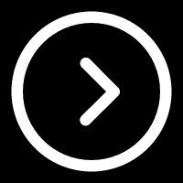
LOGO
趣学数据结构
主讲：陈小玉
DESIGNED & WORDPRESS ALL BY ALONIC

Slide 2

本节要点
CONTENTS
图的存储结构

Slide 3
图的存储结构
图的结构比较复杂，任何两个顶点之间都可能有关系。
常用的图存储方法：
邻接矩阵
边集数组
邻接表
链式前向星

Slide 4
邻接矩阵
邻接矩阵是表示顶点之间关系的矩阵。
邻接矩阵存储方法：
1）一个一维数组存储图中顶点的信息；
2）一个二维数组存储图中顶点之间的邻接关系。
存储顶点之间邻接关系的二维数组称为邻接矩阵。

Slide 5
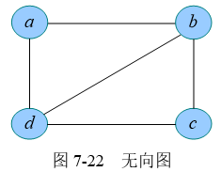
邻接矩阵
在无向图中，如果v_{i}到v_{j}有边，则邻接矩阵M[i][j]=M [j][i]=1，否则M [i][j]=0。

Slide 6
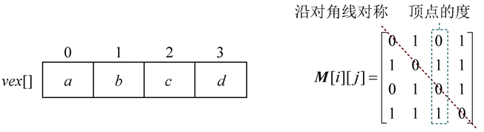
邻接矩阵

Slide 7
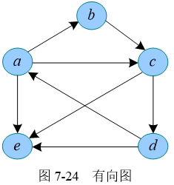
邻接矩阵
在有向图中，如果v_{i}到v_{j}有边，则邻接矩阵M[i][j]=1，否则M[i][j]=0。

Slide 8
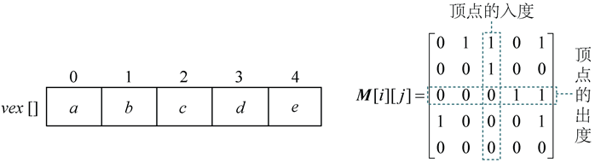
邻接矩阵

Slide 9
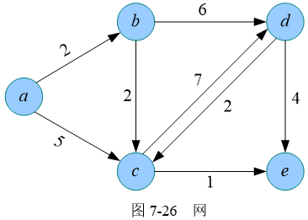
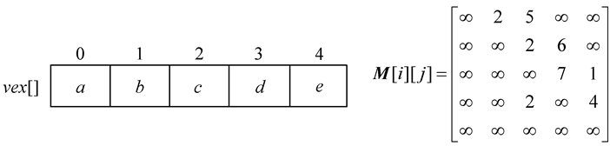
邻接矩阵

Slide 10
邻接矩阵
优点：
• 快速判断两顶点之间是否右边。
• 方便计算各顶点的度。
缺点：
• 不便于增删顶点。
• 不便于访问所有邻接点。
• 空间复杂度高。

Slide 11
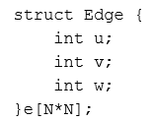
边集数组
边集数组表示法，通过数组存储每条边的起点和终点。如果是网，则增加一个权值域。
网的边集数组数据结构定义如下：

Slide 12
边集数组
写出下图的边集数组：

Slide 13
邻接表
邻接表（Adjacency List）是图的一种链式存储方法。邻接表包含两部分：顶点和邻接点。
顶点：包括顶点信息和指向第一个邻接点的指针。
邻接点：包括邻接点的存储下标和指向下一个邻接点的指针。
顶点vi的所有邻接点构成一个单链表。

Slide 14
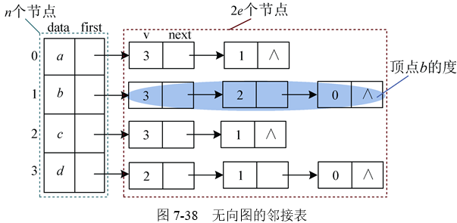
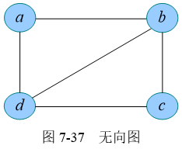
邻接表

Slide 15
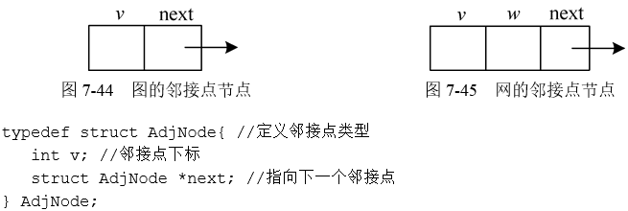
邻接表

Slide 16
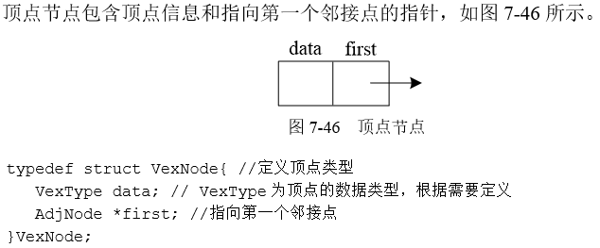
邻接表

Slide 17
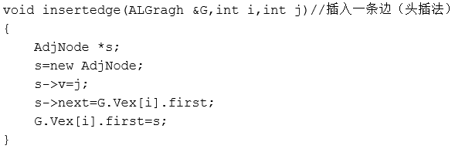
邻接表

Slide 18
邻接表
优点：
• 便于增删顶点。
• 便于访问所有邻接点。
• 空间复杂度低。
缺点：
• 不便于判断两顶点之间是否有边。
• 不便于计算各顶点的度。

Slide 19
链式前向星
链式前向星存储包括两种结构：
边集数组：edge[i]表示第i条边；
头结点数组：head[i]存以i为起点的第一条边的下标
struct node{
int to,w, next;
}edge[maxe];//边集数组
int head[maxn];//头结点数组

Slide 20
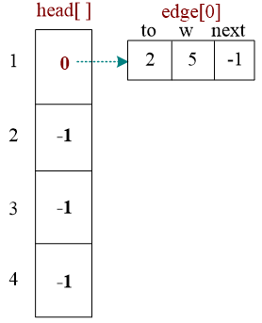
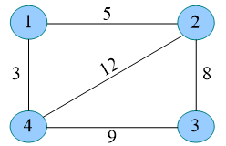
链式前向星

Slide 21
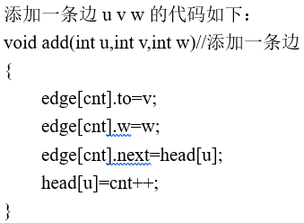
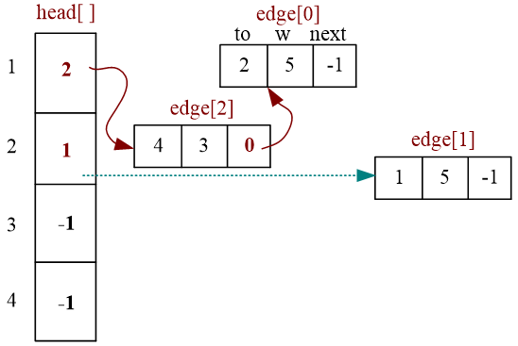
链式前向星
有向图，每输入一条边，执行一次add(u,v,w) ；
无向图，则需要执行两次add(u,v,w); add(v,u,w)。

Slide 22
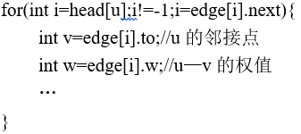
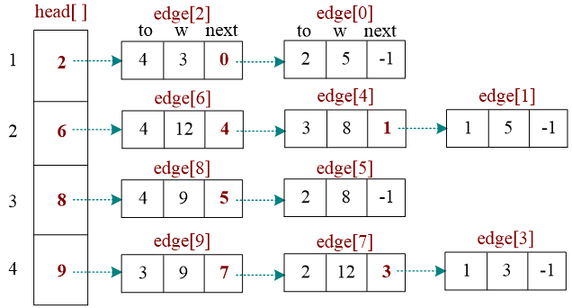
链式前向星
如何使用链式前向星访问一个结点u的所有邻接点呢？

Slide 23
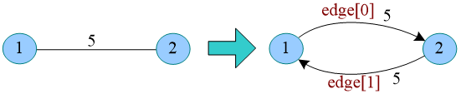
链式前向星
1) 和邻接表一样，采用头插法进行链接，所以边输入顺序不同，创建的链式前向星也不同。
2) 对于无向图，每输入一条边，需要添加两条边，互为反向边。下标为i的边，则其反向边为i^1。
3) 链式前向星具有边集数组和邻接表的功能，属于静态链表，应用十分灵活。

Slide 24
课程总结
通过本节的学习，掌握图的常见4种存储方法：邻接矩阵、边集数组、邻接表、链式前向星。

Slide 25
下节预告
下节讲述图的搜索——广度优先、深度优先，通过图解玩转图的两种搜索方式，一起体会算法之美。

